Slide 1
Давайте посчитаем!
Let`s count!

Slide 2
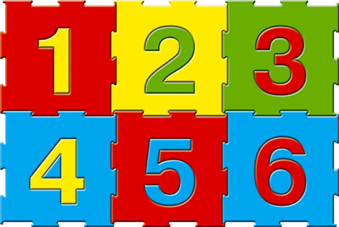

Slide 3
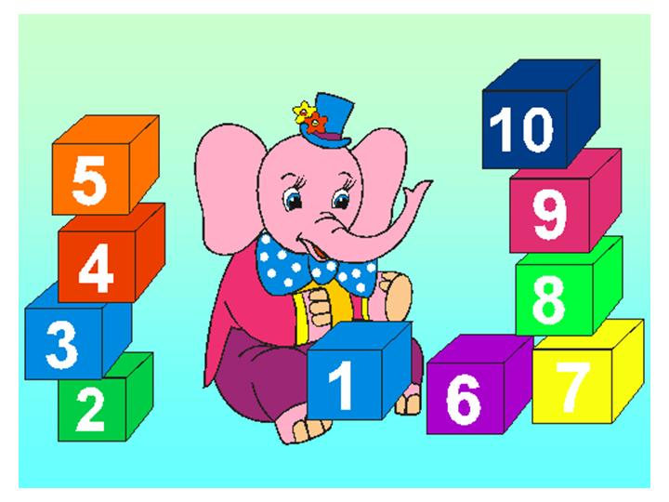

Slide 4
Иванова Юлия Алексеевна
Школа №64
Английский язык.

